Slide 1
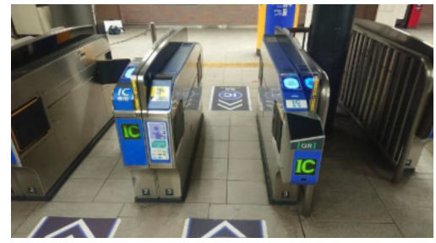
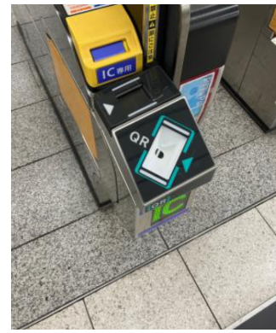
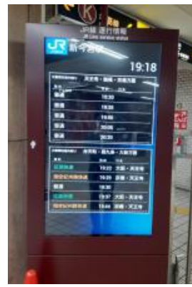
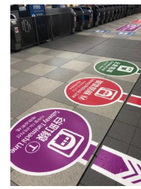
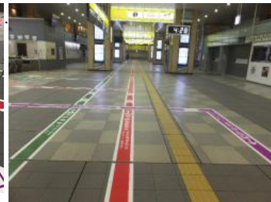
令和７年度大阪府
公共交通機関利用観光客受入環境整備
事業費補助金のご案内
公共交通機関による府内の観光周遊を促し、公共交通の維持・大阪の成長に寄与するため、キャッシュレス対応機器や多言語案内設備の整備に要する経費の一部について、鉄軌道事業者及び路線バス事業者を対象に補助金を交付します。
なお、本補助金は宿泊税を活用しています。
交付申請期間 | 令和７年４月１日(火) ～ 令和７年７月31日(木)
補助対象 事業者 | ・鉄道事業法による鉄道事業者 ・軌道法による軌道経営者 ・大阪府内に営業所を有する路線バス事業者 （定期観光運送事業者を除く）
補助対象 事業 | （１）キャッシュレス対応機器導入の場合 キャッシュレス決済（QRコード、クレジットカード等）に必要な機器等を路 線バス車両及び路線バスが結節する駅において導入する事業であり、システ ム導入、システム改修、決済端末機器の購入及びその設置 （２）多言語案内設備整備の場合 路線バスが結節する駅において多言語案内設備を整備する事業であり、 多言語表示に対応したデジタルサイネージによる運行情報案内モニター、駅 券売機、精算機、乗継経路等を示す床面・壁面案内サイン、ピクトグラム、 吊り下げ式案内看板等の設置・改修
▲QRコード対応された自動改札機
写真提供：京阪電気鉄道株式会社
▲クレジットカードのタッチ決済、QRコード対応された自動改札機
写真提供：京阪電気鉄道株式会社
◀運行情報
案内モニター
写真提供：
JR西日本
◀他社路線への
床面案内表示
写真提供：
JR西日本

Slide 2
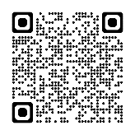
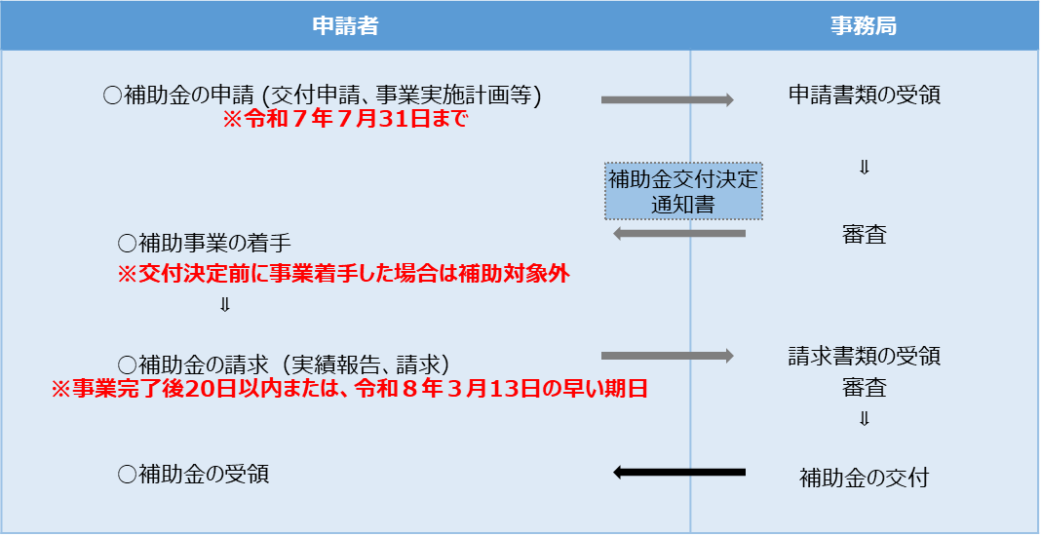
補助金額 | （１）キャッシュレス対応機器導入の場合 補助対象事業に必要な経費に１/４を乗じて得た額以内 （２）多言語案内設備整備の場合 補助対象事業に必要な経費に１/３を乗じて得た額以内 ※補助申請総額が予算上限額に達した場合には、申請額の一部又は全部を補助できないこ とがあります。
実績報告期間 | 事業完了後20日以内または、令和８年３月13日（金）まで ※交付決定日以降に事業に着手し、上記期間内に事業（経費の支払い含む）を完了した ものが対象になります。
申請方法
・申請時の書類（電子データ）をすべて揃えて、下記「お問い合わせ先」に記載のアドレスにメールにて
申請してください。
・その他申請時の注意点等については、ホームページに掲載している募集要領等をご確認ください。
令和７年度公共交通機関利用観光客受入環境整備事業費補助金ホームページ
https://www.pref.osaka.lg.jp/o130080/kotsukeikaku/ukeirekankyoseibi.html
申請の流れ
・補助事業の内容を変更する場合には変更承認申請を行ってください。
＜フロー図＞
お問い合わせ先
大阪府都市整備部交通戦略室交通計画課内
メール ：kotsusenryaku01@gbox.pref.osaka.lg.jp
電 話：06-6944-9281
受付時間：平日の9時30分から17時30分（電話の場合）
※お電話がつながらない可能性があります。できるだけメールでお問合せください。

